Slide 1
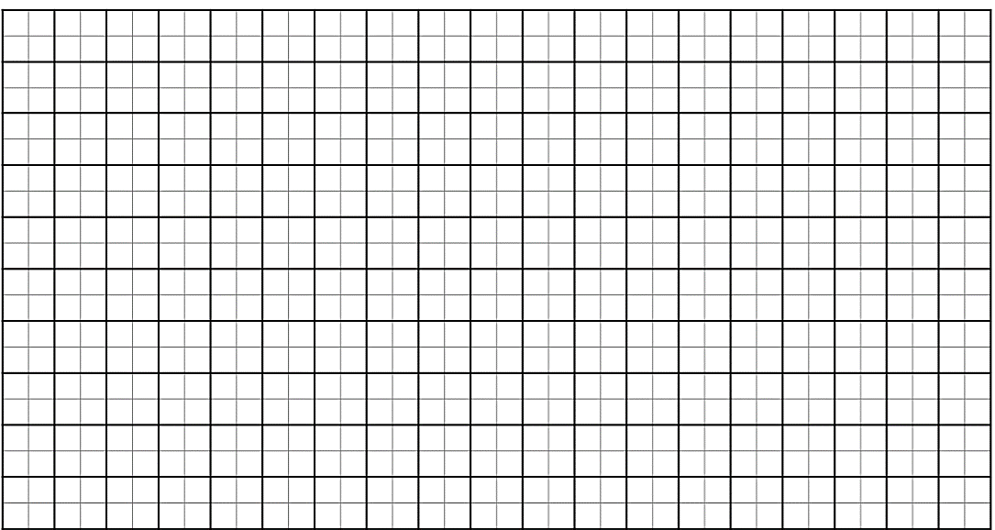
Ecran
Lentille
B
Objet = Diapositive
A
F
O
F’
C

Slide 2
Lentille
B
A
F
O
F’

Slide 3
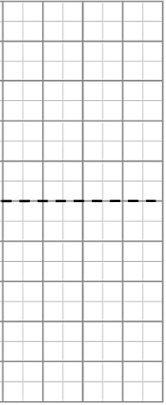
Lentille
C
A
F
O
F’
D
B
Echelle : 0,5 cm sur la figure correspond à 2 cm en réalité

Slide 4
Lentille
B
A
F
O
F’

Slide 5
Lentille
B
A
F
O
F’

Slide 6
Lentille
A
Objet
B

Slide 7
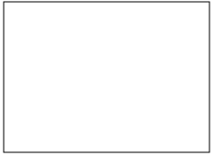
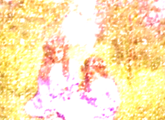
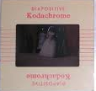
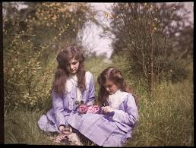
Ecran
Lentille convergente
Diapositive de Mamie
c
Source lumineuse
c

